Slide 1
Makrogazdasági kilátások
Inflációs jelentés – 2017. március
Balatoni András, igazgató
Magyar Nemzeti Bank
2017. március 30.

Slide 2
A MNB előrejelzése a korábbi kétéves helyett a továbbiakban hároméves horizonttal készül el
Transzparencia
Több információ
Jobb tervezhetőség
Előrejelzési horizont meghosszabbítása
MNB

Slide 3
Előrejelzésünk fő üzenetei
Az élénk bérdinamika a fogyasztás dinamikus emelkedését okozza, mely elsősorban behozatalunk növekedését vonja maga után és inflációs hatása mérsékelt.
Az állami és vállalati beruházások markáns emelkedése várható az idei évtől.
Áprilistól bázishatások mérséklik az inflációt, ami 2018 első felétől éri el fenntarthatóan a 3 százalékos inflációs célt.
Az alapkamat aktuális szintjének és a jegybanki eszköztár átalakításával elért laza monetáris kondícióknak a tartós fenntartása összhangban van az inflációs cél középtávú elérésével és a reálgazdaság ennek megfelelő mértékű ösztönzésével.
2017-ben továbbra is látunk fiskális mozgásteret.

Slide 4
Milyen fő tényezők határozzák meg a gazdasági növekedésre vonatkozó előrejelzésünket?

Slide 5
A gazdasági növekedésre vonatkozó előrejelzést meghatározó tényezők
A dinamikus bérezés hatására élénkülő lakossági fogyasztás
Pozitív fiskális keresleti hatás az idei évtől
Fordulat a beruházásokban
2018-tól az import emelkedését ellensúlyozó exportteljesítmény

Slide 6
Mit mutatnak a béradatok?

Slide 7
A versenyszféra bérdinamikája a vártnak megfelelően élénkült az év elején
A versenyszféra rendszeres kereseteinek havi változása
Forrás: KSH adatok alapján MNB-számítás

Slide 8
Hogyan hat a dinamikus béremelkedés a gazdaságra?

Slide 9
A magas bérdinamika több csatornán keresztül fejtheti ki hatását
Bérek
Infláció
Fogyasztás
Külkereskedelmi forgalom
Fogyasztás-jövedelem kapcsolat
Bér-infláció kapcsolat
Ár Phillips-görbe
Fogyasztás struktúrája
+ Horgonyzott inflációs várakozások

Slide 10
A fogyasztás gyorsabban emelkedik, mint a jövedelem
A lakossági fogyasztás és jövedelmek alakulása
Forrás: KSH, MNB, ESI

Slide 11
Továbbra is jelentős helyreállítási potenciál azonosítható a fogyasztásban
A fogyasztás fenntartható szintjétől való eltérés
Forrás: KSH, MNB-számítás

Slide 12
A magas bérdinamika több csatornán keresztül fejtheti ki hatását
Bérek
Infláció
Fogyasztás
Külkereskedelmi forgalom
Fogyasztás-jövedelem kapcsolat
Bér-infláció kapcsolat
Ár Phillips-görbe
Fogyasztás struktúrája
+ Horgonyzott inflációs várakozások

Slide 13
Jelentős potenciál az importintenzív tartós termékek esetén
A fogyasztás szerkezetének alakulása
Megjegyzés: A sáv a régiós minimum és maximum értékeket jelölik.
Forrás: Eurostat

Slide 14
A magas bérdinamika több csatornán keresztül fejtheti ki hatását
Bérek
Infláció
Fogyasztás
Külkereskedelmi forgalom
Fogyasztás-jövedelem kapcsolat
Bér-infláció kapcsolat
Ár Phillips-görbe
Fogyasztás struktúrája
+ Horgonyzott inflációs várakozások

Slide 15
A fogyasztás élénkülése kevésbé érinti az árdinamikát
Az ár Phillips-görbe alakulása
Forrás: KSH, MNB-számítás

Slide 16
A magas bérdinamika több csatornán keresztül fejtheti ki hatását
Bérek
Infláció
Fogyasztás
Külkereskedelmi forgalom
Fogyasztás-jövedelem kapcsolat
Bér-infláció kapcsolat
Ár Phillips-görbe
Fogyasztás struktúrája
+ Horgonyzott inflációs várakozások

Slide 17
Várakozásunk szerint a bérek inflációs hatása is mérsékelt marad
A munkaerőköltség és az adószűrt maginfláció együttmozgása 2001 és 2016 között
Forrás: KSH, MNB-számítás

Slide 18
A magas bérdinamika több csatornán keresztül fejtheti ki hatását
Bérek
Infláció
Fogyasztás
Külkereskedelmi forgalom
Fogyasztás-jövedelem kapcsolat
Bér-infláció kapcsolat
Ár Phillips-görbe
Fogyasztás struktúrája
+ Horgonyzott inflációs várakozások

Slide 19
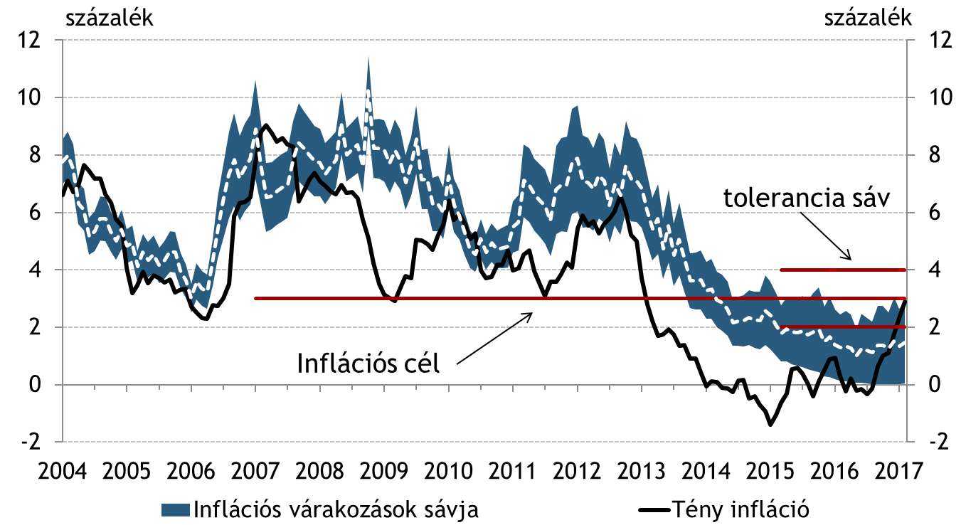
Az inflációs várakozások alacsony szinten tartózkodnak
A hazai lakossági inflációs várakozások alakulása
Forrás: KSH, Európai Bizottság adatai alapján MNB-számítás

Slide 20
Mitől várjuk a fordulatot a beruházások esetében?

Slide 21
Jelentős növekedési impulzus az EU-s pénzek felhasználásától
Az uniós támogatásokhoz kapcsolódó tényleges és effektív kifizetések alakulása
Forrás: MNB, NGM

Slide 22
2017-ben pozitív fiskális keresleti hatással számolunk
Az SNA elsődleges deficit változása
Forrás: MNB-számítás

Slide 23
A kkv-szektor hitelállománya előretekintve a megcélzott 5-10 százalékos sávon belül alakul
A vállalati hitelezés éves változása
Forrás: MNB-számítás

Slide 24
A vállalati beruházásokat a bejelentett járműipari fejlesztések is támogatják
A bejelentett járműipari beruházások GDP hatása
Forrás: KSH, MNB-számítás

Slide 25
A háztartási lakásberuházások jelentős élénkülésére számítunk
Az újlakás építések és építési engedélyek alakulása
Forrás: KSH

Slide 26
A nemzetgazdasági beruházási ráta 20 százalék felett stabilizálódik
A hazai beruházási ráta szerkezete
Megjegyzés: * A várható rutinszerű revíziók hatását figyelembe vevő érték.
Forrás: KSH, MNB-számítás

Slide 27
Mire számítunk a külpiacokon?

Slide 28
A GDP alapú külső keresletünk 2017-ben lassul…
Külső keresletünk GDP alapú növekedése
Megjegyzés: Az oszlopok az aktuális előrejelzésünket, a vonalak a decemberi előrejelzésünket tartalmazzák.
Forrás: KSH, MNB

Slide 29
…ráadásul a globális GDP importintenzitása nem nő tovább,
Világkereskedelem a GDP százalékában
Forrás: OECD

Slide 30
… így import alapú külső keresletünk nagyobb mértékben lassul
Külső keresletünk import alapú növekedése
Megjegyzés: Az oszlopok az aktuális előrejelzésünket, a vonalak a decemberi előrejelzésünket tartalmazzák.
Forrás: KSH, MNB

Slide 31
2018-tól azonban az új kapacitások termelése növeli az exportpiaci részesedésünket
Külső kereslet és a hazai export éves változása
Forrás: KSH, MNB-számítás

Slide 32
A folyó fizetési mérleg többlete az import emelkedésével párhuzamosan csökken
A nettó külső finanszírozási képességre vonatkozó előrejelzésünk
Megjegyzés: A GDP százalékában.
Forrás: MNB

Slide 33
2017-ben a mezőgazdasági hozzáadott érték körülbelül 0,5 százalékponttal mérsékelheti a hazai növekedést
A mezőgazdaság hozzáadott értéke a hazai GDP-hez
Forrás: KSH, MNB-számítás

Slide 34
A belső kereslet dinamikus emelkedése a fő motorja az erős gazdasági növekedésnek
Hozzájárulás a GDP éves változásához
Forrás: KSH, MNB-számítás

Slide 35
Milyen fő tényezők határozzák meg az inflációra vonatkozó előrejelzésünket?

Slide 36
Az infláció alakulását meghatározó tényezők
Dinamikusan emelkedő bérdinamika és fogyasztás
Visszafogott inflációs várakozások
Lassan növekvő nyersanyagárak
Bázishatások

Slide 37
A határidős jegyzésárak lassan növekvő nyersanyagárakat vetítenek előre
Nyersanyagárakra vonatkozó várakozásunk
(határidős jegyzések alapján)
Forrás: Bloomberg, CBOT

Slide 38
Továbbra is visszafogott infláció az eurozónában
Az eurozónára vonatkozó inflációs várakozások
Forrás: Eurostat, Consensus Economics, MNB

Slide 39
Bázishatások miatt a tavaszi hónapokban az árindex mérséklődik
Rövid távú inflációs előrejelzésünk és a bázishatások* alakulása
Megjegyzés: * százalékpont.
Forrás: KSH, MNB-előrejelzés

Slide 40
Az infláció 2018 első felétől éri el fenntarthatóan a 3 százalékos inflációs célt
Az inflációs előrejelzés felbontása
Forrás: KSH, MNB-számítás

Slide 41
Hogyan alakul fiskális előrejelzésünk?

Slide 42
Az idei évben továbbra is azonosítható fiskális mozgástér
A költségvetési egyenleg és az állami kamatkiadások alakulása (ESA)
Megjegyzés: A feltüntetett értékek a bizonytalansági sávok közepén helyezkednek el. Az adatok a nyugdíjrendszer átalakítása miatt 2012-től jelentkező imputált kamatkiadásokat nem tartalmazzák.
Forrás: MNB

Slide 43
A GDP arányos államadósság csökkenő pályán marad
Az államadósság várható alakulása
Megjegyzés: előretekintve változatlan, 2016. végi árfolyamon számítva. Forrás: MNB

Slide 44
Aktuális előrejelzésünk éves számai
 | 2017 |  | 2018 |  | 2019
 | December | Aktuális | December | Aktuális | Aktuális
Indirekt adóktól szűrt maginfláció | 2,3 | 2,3 | 2,9 | 2,9 | 2,9
Infláció | 2,4 | 2,6 | 3,0 | 3,0 | 3,0
Lakossági fogyasztás | 5,0 | 5,1 | 4,0 | 4,0 | 3,0
Teljes beruházás | 11,2 | 13,2 | 7,4 | 8,7 | 4,3
Export | 5,0 | 5,1 | 6,0 | 6,2 | 6,2
Import | 6,7 | 7,2 | 6,6 | 7,0 | 6,1
GDP | 3,6 | 3,6 | 3,7 | 3,7 | 3,2
Versenyszféra foglalkoztatás | 1,9 | 2,3 | 1,3 | 1,4 | 0,7
Versenyszféra nominálbér | 8,5 | 8,5 | 6,9 | 6,9 | 6,8
Forrás: MNB-számítás

Slide 45
Előrejelzésünk fő üzenetei
Az élénk bérdinamika a fogyasztás dinamikus emelkedését okozza, mely elsősorban behozatalunk növekedését vonja maga után és inflációs hatása mérsékelt.
Az állami és vállalati beruházások markáns emelkedése várható az idei évtől.
Áprilistól bázishatások mérséklik az inflációt, ami 2018 első felétől éri el fenntarthatóan a 3 százalékos inflációs célt.
Az alapkamat aktuális szintjének és a jegybanki eszköztár átalakításával elért laza monetáris kondícióknak a tartós fenntartása összhangban van az inflációs cél középtávú elérésével és a reálgazdaság ennek megfelelő mértékű ösztönzésével.
2017-ben továbbra is látunk fiskális mozgásteret.

Slide 46
Alternatív forgatókönyvek

Slide 47
Alternatív forgatókönyv javaslataink hatása az inflációs és GDP előrejelzésre
Forrás: MNB-számítás

Slide 48
Köszönjük a figyelmet!

